Slide 1
项目实施计划
作业指导书
多项目排期综合评价表（AHP层次分析法）

Slide 2
本文介绍的多项目排期综合评价表模板，是专门为资源排期负责人提供的项目优先级编排工具。适用于在面对来自多个项目的进度诉求，而自身人力资源已严重不足，无法同时满足所有项目时间目标的决策场景。 因排期负责人一般为非决策者，而决策者又非一方，需要负责人引导这些决策者对影响排期的重要指标做出各自的经验判断，然后利用AHP层次分析法计算出每个项目的排期权重（量化综合打分），最终得出一个平衡了各方意见的项目排期顺序。
搭建决策模型：找出影响项目排期的重要指标为判断决策因子
准则层判断矩阵：由“最高决策人”对指标两两之间做标度打分
指标层判断矩阵：由“指标决策人”对项目两两之间做标度打分
代入AHP算法：经一致性检验OK后自动计算出各项目的排期权重
进行项目排期：参考排期权重大小进行编排
注：优先级是相对的，是两两比较得出的，不是绝对值。

Slide 3
理论背景

Slide 4
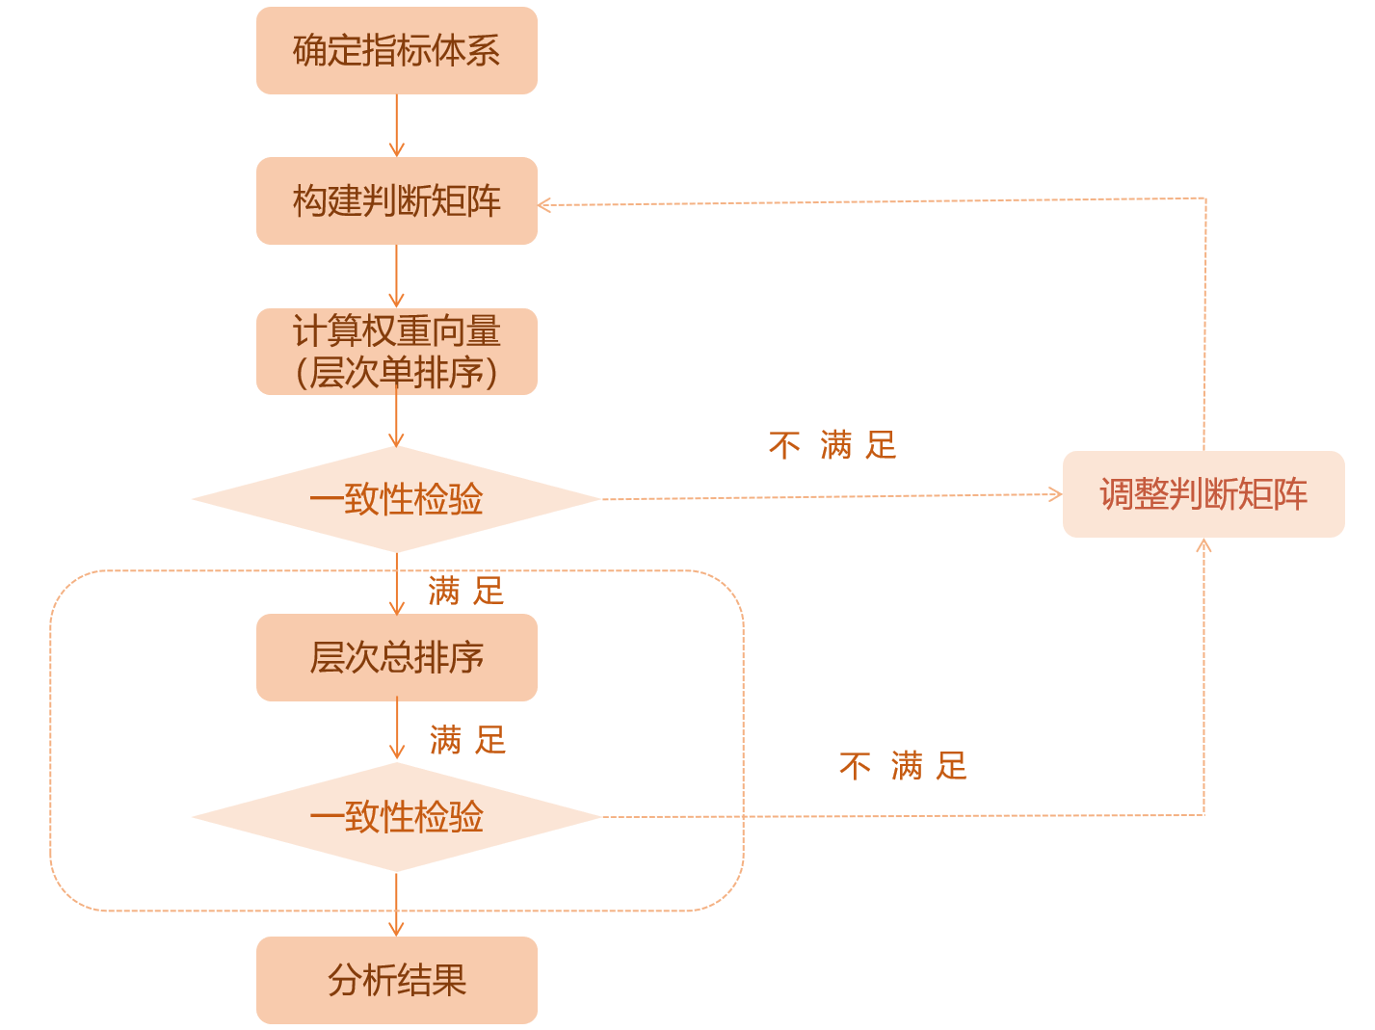
AHP层次分析法

Slide 5
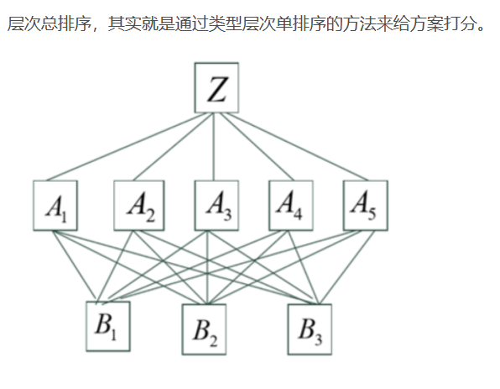
AHP层次分析法
判断决策因子
即：影响排期的主要矛盾
方案/目标/对象
即：被排期的项目

Slide 6
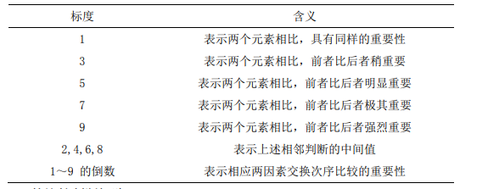
AHP层次分析法
用于比较打分的标度

Slide 7
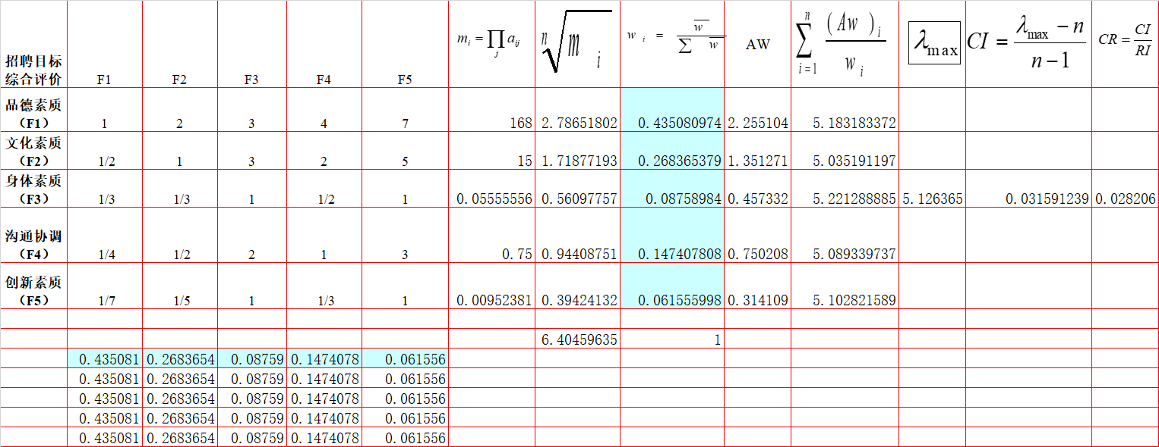
AHP层次分析法—案例：人才招聘评价

Slide 8
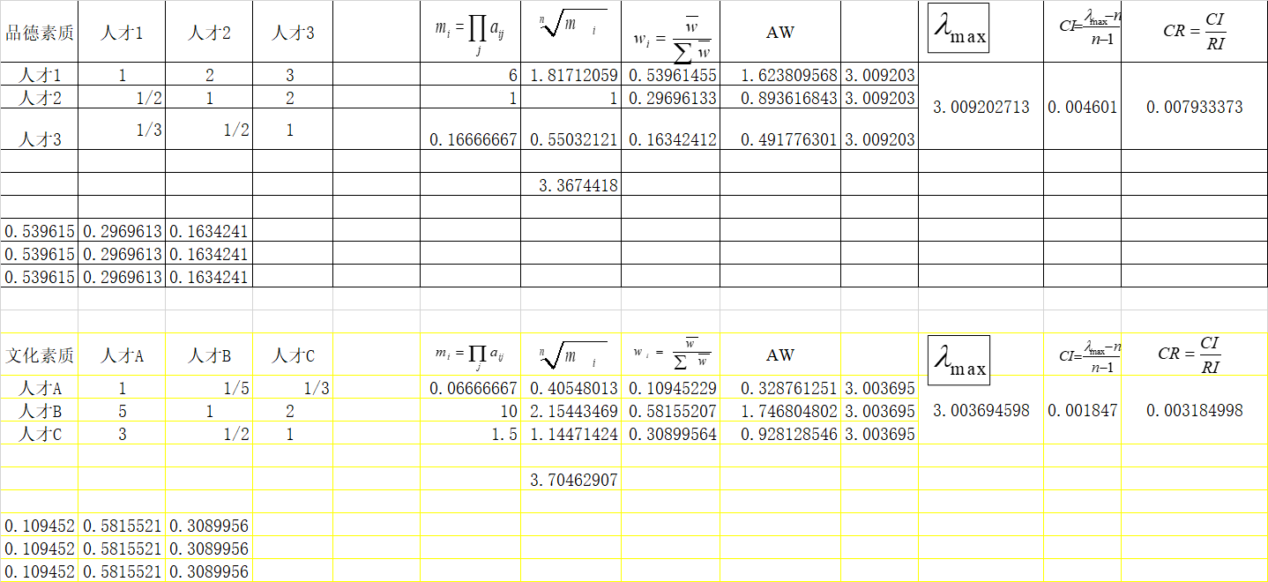
AHP层次分析法—案例：人才招聘评价

Slide 9
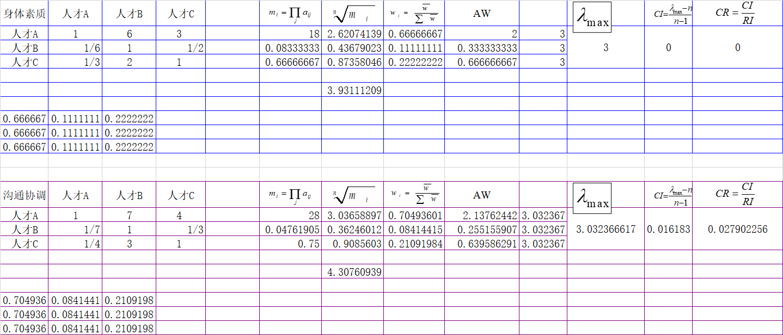
AHP层次分析法—案例：人才招聘评价

Slide 10
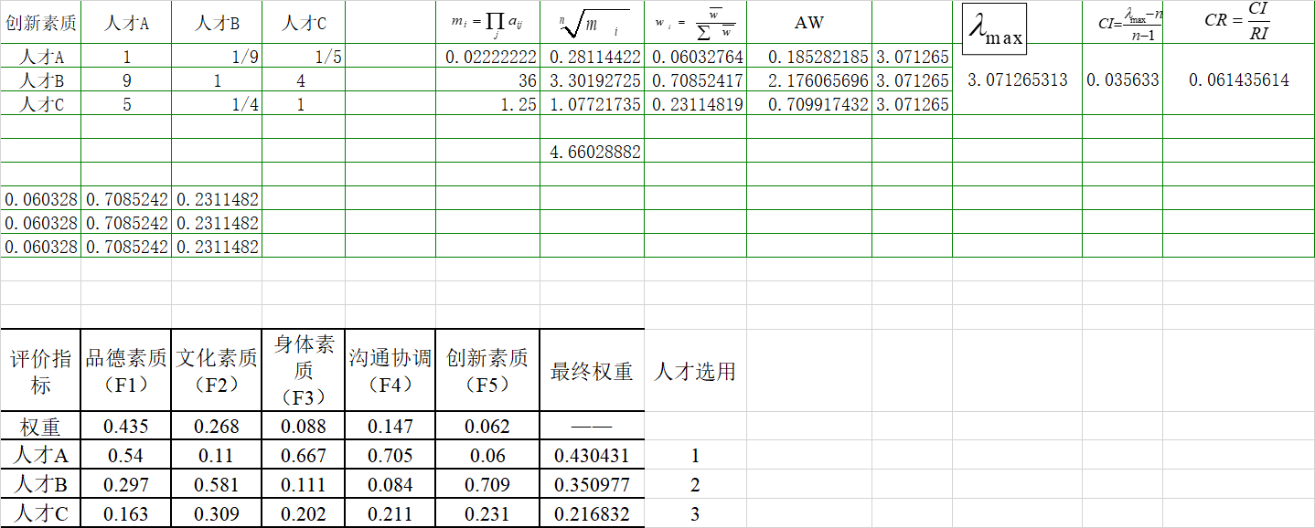






AHP层次分析法—案例：人才招聘评价
创新素质 | 人才A | 人才B | 人才C |  |  |  |  | AW |  |  | 11, 16, 63, 4, 11, 88, 63, 53
人才A | 1 | 1/9 | 1/5 |  | 0.02222222 | 0.28114422 | 0.06032764 | 0.185282185 | 3.071265 | 3.071265313 | 0.035633 | 0.061435614
人才B | 9 | 1 | 4 |  | 36 | 3.30192725 | 0.70852417 | 2.176065696 | 3.071265
人才C | 5 | 1/4 | 1 |  | 1.25 | 1.07721735 | 0.23114819 | 0.709917432 | 3.071265
 |  |  |  |  |  | 4.66028882
0.060328 | 0.7085242 | 0.2311482
0.060328 | 0.7085242 | 0.2311482
0.060328 | 0.7085242 | 0.2311482

Slide 11
开始实操

Slide 12
搭建决策模型：找出影响项目排期的重要指标为判断决策因子
准则层判断矩阵：由“最高决策人”对指标两两之间做标度打分
指标层判断矩阵：由“指标决策人”对项目两两之间做标度打分
代入AHP算法：经一致性判断OK后自动计算出各项目的排期权重
进行项目排期：参考排期权重大小进行编排
准则层
战略重要性
客户优质性
客户重视性
技术贡献度
评估项目是否符合公司战略目标和方向，以及对公司未来发展的重要性。
评估客户当下或未来为公司带来财务收益和非财务收益的贡献程度。
评估项目是否对客户具有重要价值，并且对客户的满意度有所提高。
评估项目是否对公司的技术水平和竞争力有显著贡献。
时效紧迫性
项目的紧迫程度。
注：以上5个维度的指标，仅为参考。具体请依照奥卡姆剃刀定律（即“简单有效原理” ）找出实际业务中影响排期的主要矛盾，抓大放小，对决策模型进行合理裁剪，指标最好保持在5个以下。

Slide 13
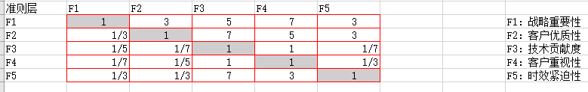
搭建决策模型：找出影响项目排期的重要指标为判断决策因子
准则层判断矩阵：由“最高决策人”对指标两两之间做标度打分
指标层判断矩阵：由“指标决策人”对项目两两之间做标度打分
代入AHP算法：经一致性判断OK后自动计算出各项目的排期权重
进行项目排期：参考排期权重大小进行编排
注：以上为5*5指标的准则层判断矩阵，由最高决策人进行判断打分（标度）。其中对角线为各个指标自己对自己的判断，标值肯定为1/1。其他如第二行第一列，也就是【客户优质性】与【战略重要性】对比，假设决策人认为【客户优质性】比【战略重要性】稍微不重要，那么就可以标值为1/3，对角的标值肯定为3/1。F1-F5代表右侧的5个指标。

Slide 14
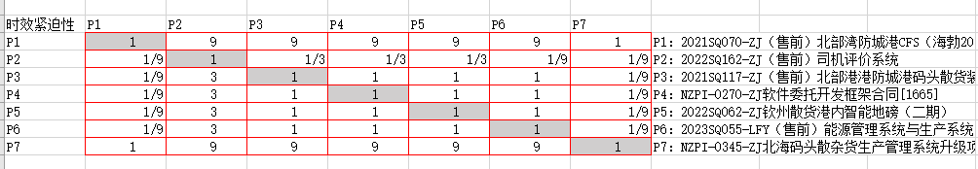
搭建决策模型：找出影响项目排期的重要指标为判断决策因子
准则层判断矩阵：由“最高决策人”对指标两两之间做标度打分
指标层判断矩阵：由“指标决策人”对项目两两之间做标度打分
代入AHP算法：经一致性判断OK后自动计算出各项目的排期权重
进行项目排期：参考排期权重大小进行编排
注：以上为7*7项目的指标层判断矩阵，由指标决策人进行判断打分（标度）。P1—P7代表右侧的7个项目。此处仅举了一个“时效紧迫性”指标下P1-P7项目的两两比较，其他4个指标也一样做法。

Slide 15
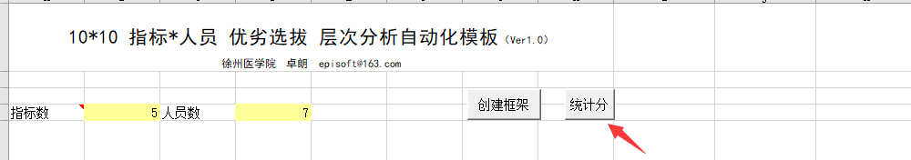
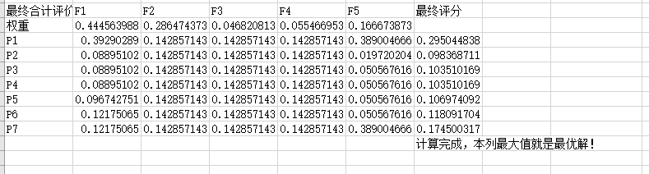
搭建决策模型：找出影响项目排期的重要指标为判断决策因子
准则层判断矩阵：由“最高决策人”对指标两两之间做标度打分
指标层判断矩阵：由“指标决策人”对项目两两之间做标度打分
代入AHP算法：经一致性判断OK后自动计算出各项目的排期权重
进行项目排期：参考排期权重大小进行编排
注：以上为7*7项目的指标层判断矩阵，由指标决策人进行判断打分（标度）。P1—P7代表右侧的7个项目。

Slide 16
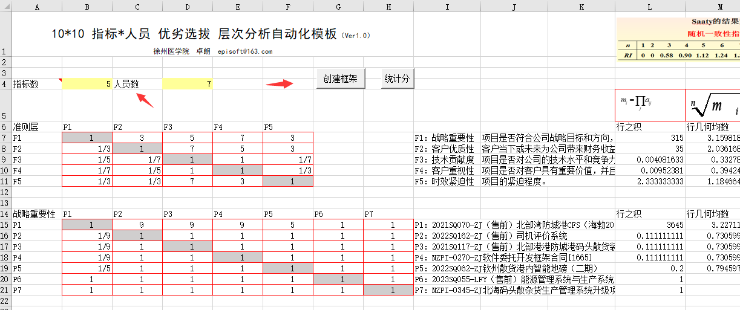
工具介绍——网上共享VBA工具凑合用用
注：“人员数”就是“项目数量”，点击“创建框架”按钮后，VBA会自动初始化准则层和指标层的判断矩阵，打分后点击“统计分”按钮，会自动算出综合评分。

Slide 17
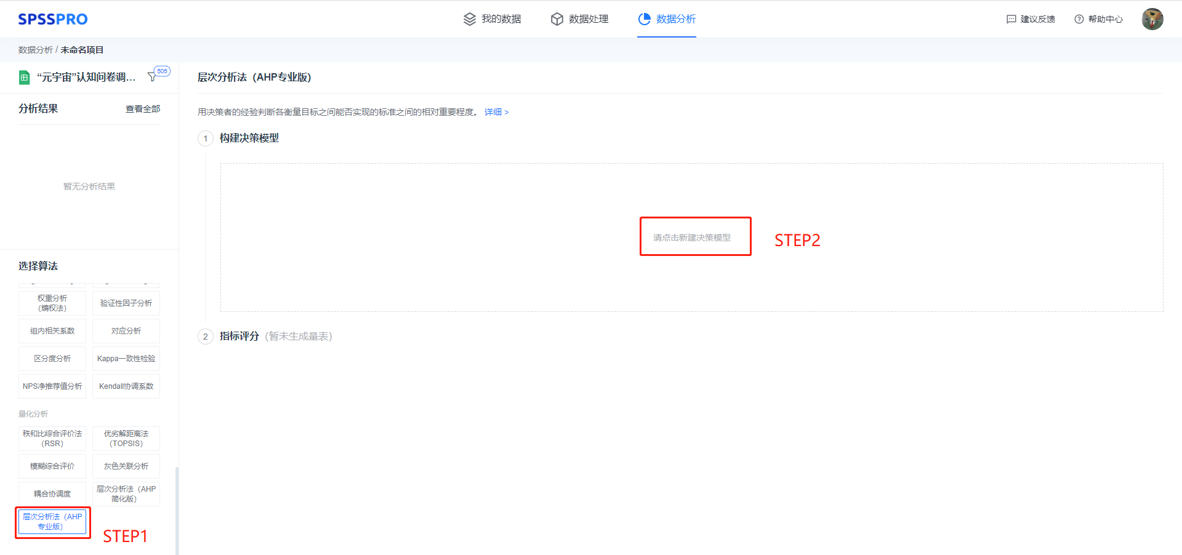
其他工具介绍——SPSSPRO
注：https://www.spsspro.com/

Slide 18
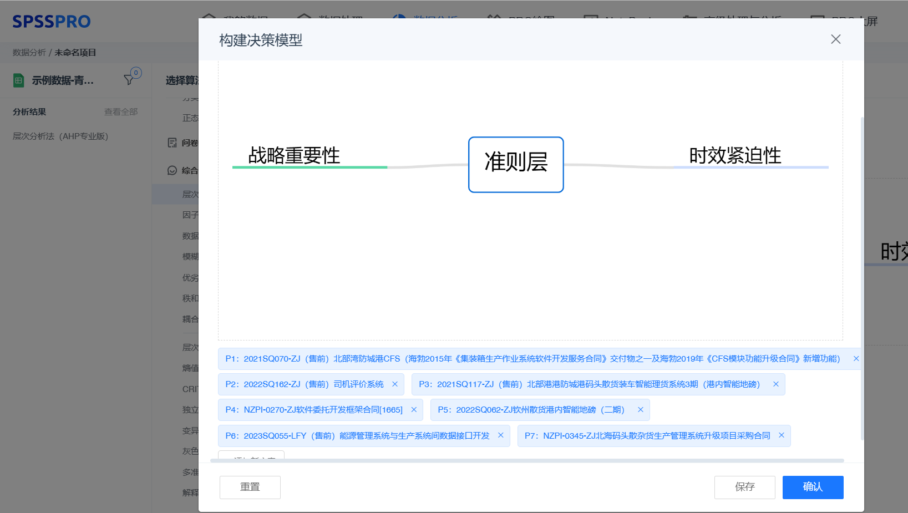
其他工具介绍——SPSSPOR
注：看个头尾吧，当中步骤忘了截屏咧，不过知道AHP原理的话，很容易猜出下一步怎么操作，一步步很简单快捷。

Slide 19
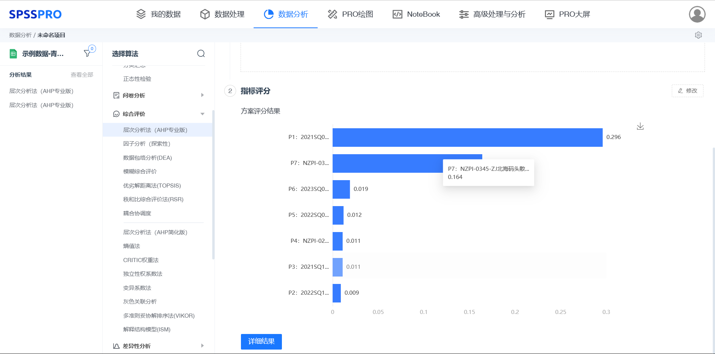
其他工具介绍——SPSSPOR
注：看个头尾吧，当中步骤忘了截屏咧，不过知道AHP原理的话，很容易猜出下一步怎么操作，一步步很简单快捷。

Slide 20
希望能给到你帮助。
谢谢浏览！

